Slide 1
配置实验项目调试环境
编译原理和技术
编译原理课程组
中国科学技术大学

Slide 2
MENU
GDB 简介及安装
GDB 命令行调试
GDB 结合VS Code图形化调试

Slide 3
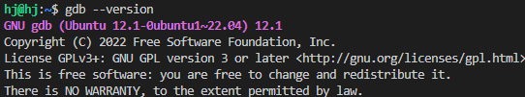
GDB 简介及安装
GDB简介：
  GDB(GNU Debugger) 是GNU软件系统中的标准调试器，目前GDB所能支持的调试语言有C，C++等。GDB具备各种调试功效，能针对计算机程序的执行进行追踪与警告，使用GDB的调试人员可以监督及修改程序的内部变量值
GDB安装 演示
  在虚拟机的 terminal 中输入
  sudo apt install gdb
  验证：

Slide 4
MENU
GDB 简介及安装
GDB 命令行调试
GDB 结合VS Code图形化调试

Slide 5
GDB调试
GDB命令行调试 在终端直接使用GDB调试代码。
步骤一 生成可执行文件： 演示
  调试项目C文件：CMake记录了项目文件的依赖关系，需要在项目根目录的CMakeLists.txt设置Debug模式，修改完成后重新编译整个项目。
· 步骤二：gdb调试可执行文件 演示
  gdb 可执行文件
  set args 参数1 参数2 .....

Slide 6
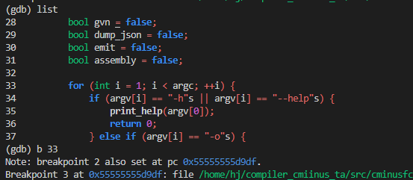
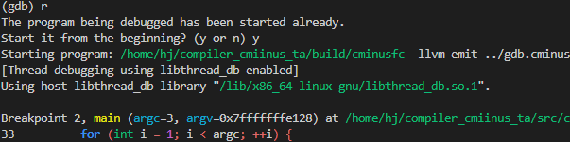
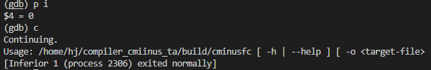
GDB调试
GDB命令行调试
步骤三：list查看代码并打断点 ·步骤四：执行到断点
                ·步骤五：查看变量并继续执行并结束
GDB命令调试代码还有很多，就不一一列举，同学们按需学习GDB调试代码

Slide 7
MENU
GDB 简介及安装
GDB 命令行调试
GDB 结合VS Code图形化调试

Slide 8
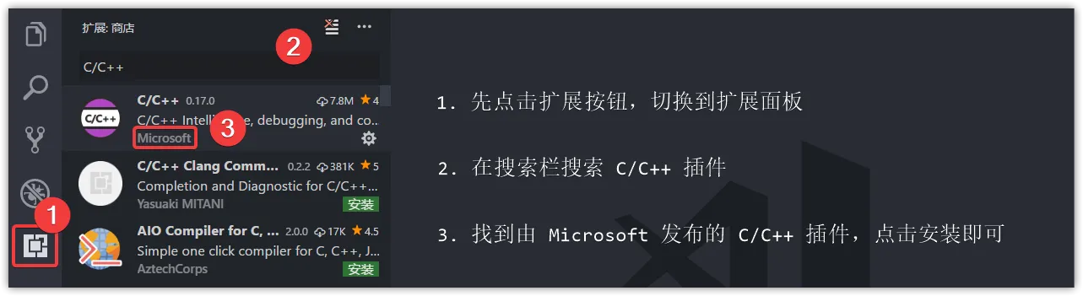
在VS Code中配置图形化调试界面
命令行调试程序相对繁琐，通过vscode中安装C++/C插件图形化界面能帮助同学们更好调试程序
步骤零 安装C/C++插件：演示
使用快捷键 Ctrl+Shift+X 呼出扩展面板
在搜索框中输入：C/C++
再安装由 Microsoft 提供的名为 C/C++ 插件。

Slide 9
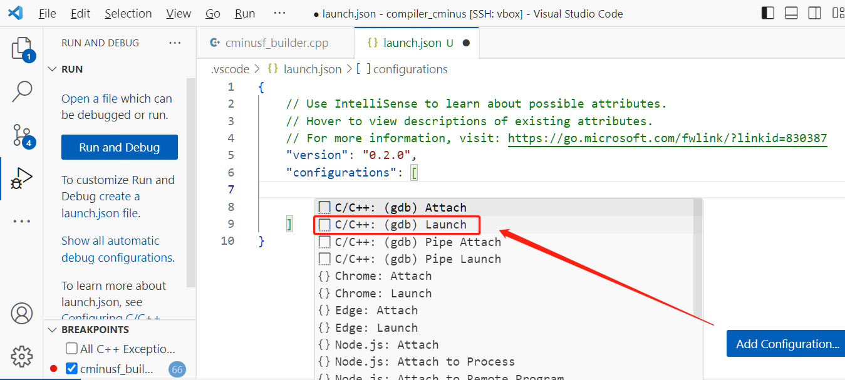
在VS Code中配置图形化调试界面
步骤一：生成可执行文件
  调试项目C文件：CMake记录了项目文件的依赖关系，需要在项目根目录的CMakeLists.txt设置Debug模式，修改完成后重新编译整个项目。
步骤二：生成json文件
点击Run and Debug（快捷键：Ctrl +Shift+D），在.vscode/中新建launch.json。如图在launch.json文件中点击右下角的Add Configuration，选择gdb Launch。

Slide 10
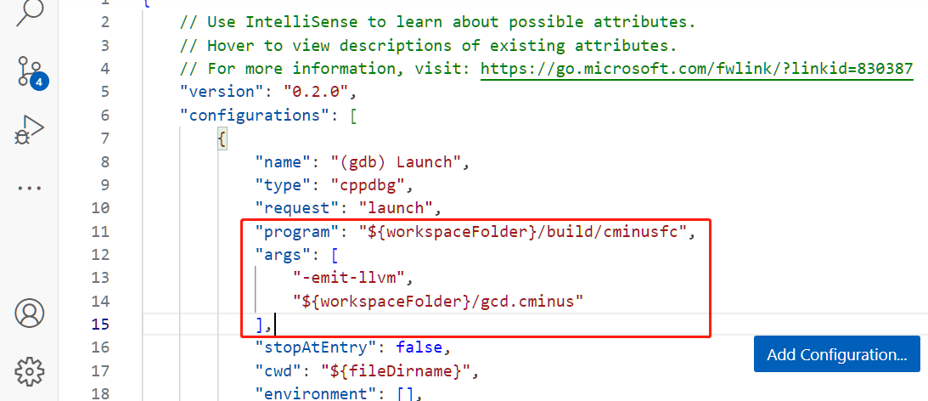
在VS Code中配置图形化调试界面
步骤三：配置gdb json文件
选择可执行文件的路径，以及启动参数。”program”为待调试程序，“args”为启动该程序的参数，在该图参数是"-emit-llvm"与"${workspaceFolder}/gcd.cminus"
"${workspaceFolder}"指的是VS Code中打开文件夹的路径）

Slide 11
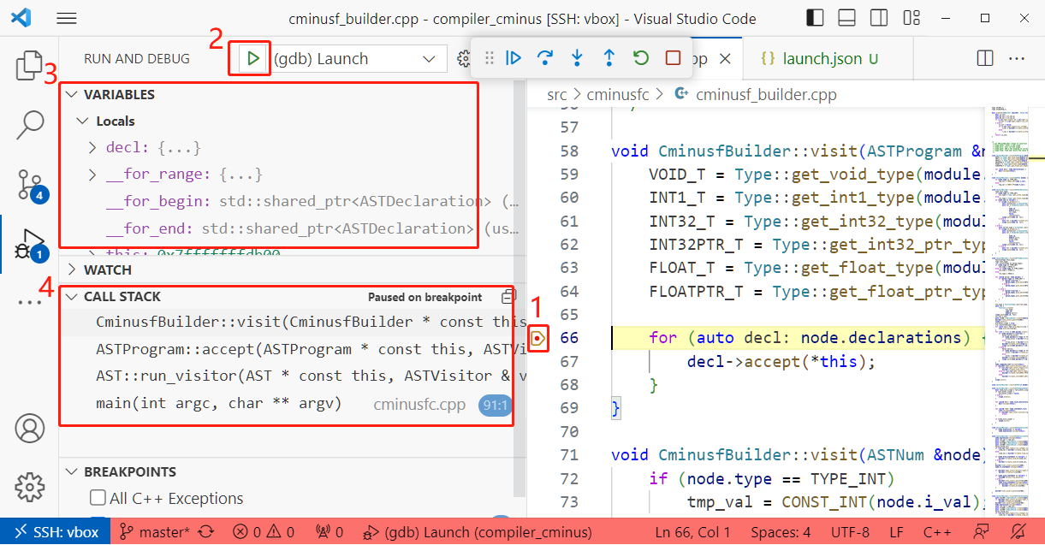
在VS Code中配置图形化调试界面
步骤四：图形化调试代码
在1处设置完断点，点击2处的三角运行符号，程序将运行至断点处停下，在3处显示变量的值，在4处显示的是目前函数的调用堆栈可以帮助理解函数的调用过程。

Slide 12
下期再见！
Thanks！

